Slide 1

项目目标
01
报名用户主题开发工作
02
意向客户主题开发工作
03
学生出勤主题开发工作
Notes:
集团报表工作：支持财务中心数据管理，建设集团分析/报表体系
业务报表开发：支持业务部门数据管理工作；将业务报表迁移至大数据平台，提升业务系统性能
咨询环节数据挖掘探索：探索数据挖掘的应用场景，提高咨询师工作效率
实时处理能力建设：满足业务部门实时数据查询需求；完善大数据平台数据处理能力

Slide 2
项目进度
设计数据仓库
设计展板
8月10日
8月12日
8月14日
确定指标和纬度
汇报总结
8月11日
导出数据
8月13日

Slide 3
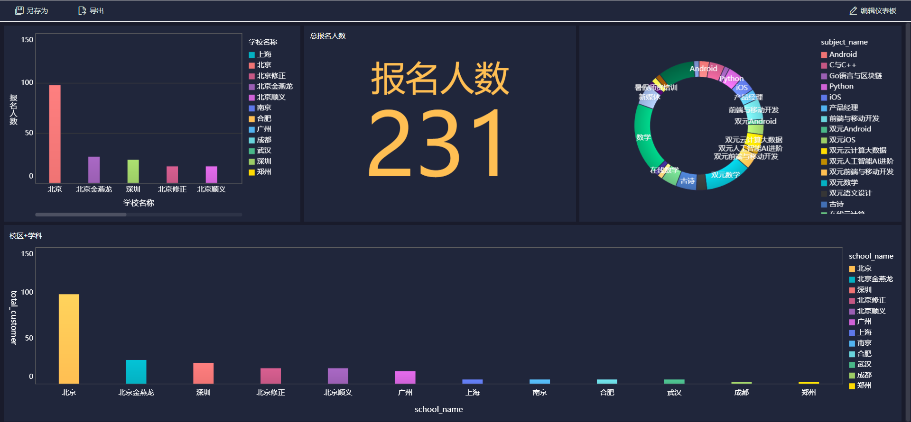
项目成果

Slide 4
项目成果
共计：3个需求，2个报表，999次迭代
工作内容 | 报表迭代次数 | 数据迭代次数 | 提出部门 | 提出人 | 内容描述 | 状态 | 负责人
设计ODS | 20 | 1 | 研发部 | 张三
设计DWD | 50 | 1 | 营销部 | 张三
设计DWB | 60 | 1 | 营销部 | 小四
设计DWS | 90 | 1 | 营销部 | 小四
设计DM | 100 | 1 | 营销部 | 小四
设计看板 | 9999 | 1 | 营销部 | 小四

Slide 5
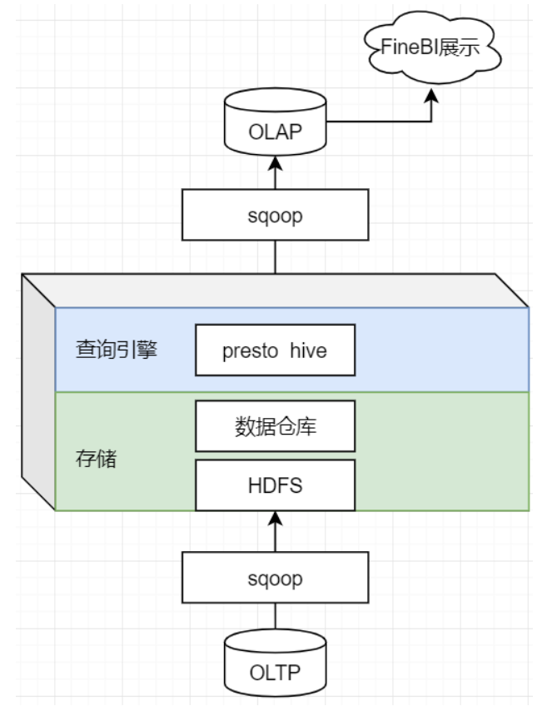
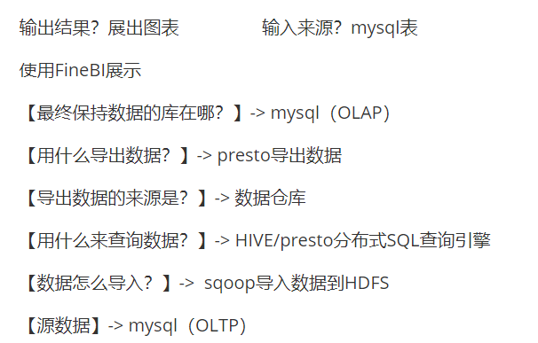
项目架构

Slide 6
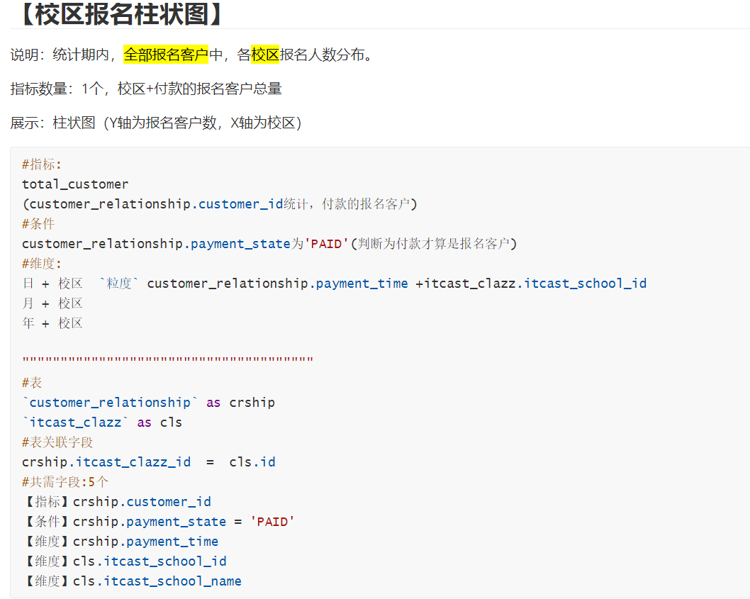
需求分析
项目信息
项目成果

Slide 7
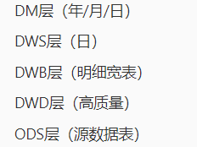
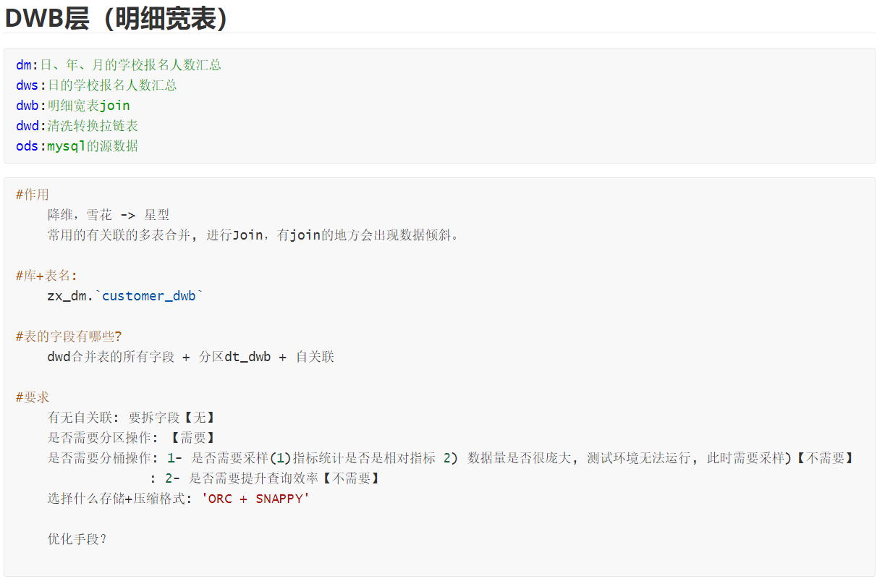
建模分析（设计数据库分层）

Slide 8
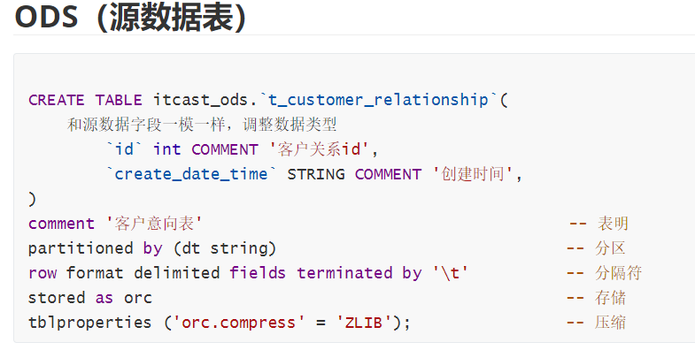
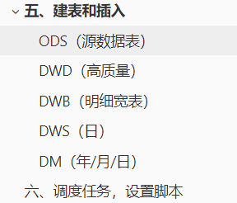
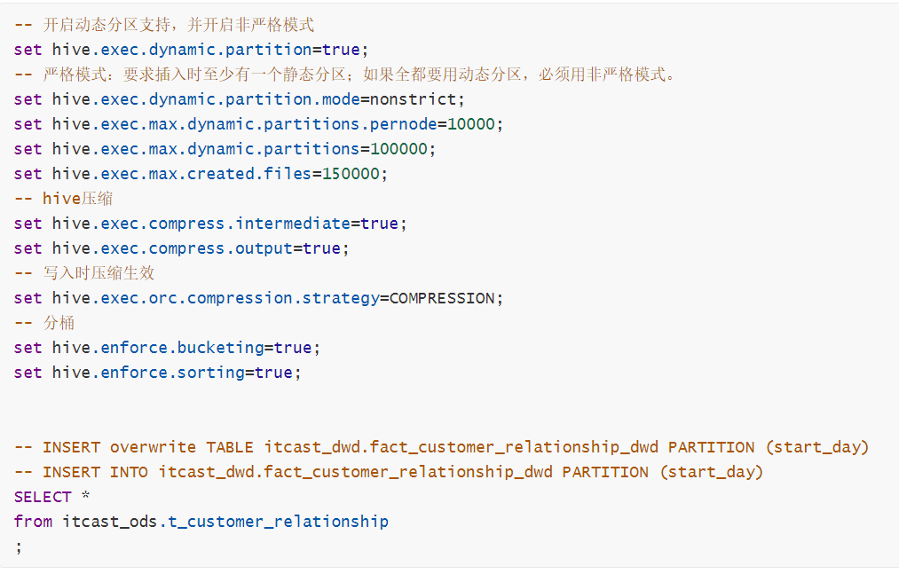
建表，插入，脚本
项目信息
项目成果

Slide 9


